Slide 1
Дифрактометр для исследований при высоких давлениях
ДН-6
С.Е. Кичанов, Е.В. Лукин, Д.П. Козленко,
Б.Н. Савенко
Объединенный институт ядерных исследований
Лаборатория нейтронной физики им. Франка

Slide 2
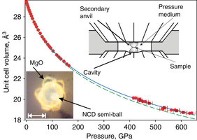
Нейтронная дифракция при высоких давлениях
Синхротронный источник
Поток на образце
Нейтронный источник
Поток на образце
~10¹⁶-10¹⁸
~10⁶-10⁹
V ~µм³
Экспозиция ~ 1 сек
V ~10-100 мм³
Экспозиция ~ 2-10 ч
Магнитная структура
магнитный фазовый или спин-переориентационный переходы
Соединения содержащие легкие эл-ты:
H, D, Li, O …
Структурный фазовый переход в молекулярных кристаллах, гидридах, гидратах и др...
Высокая проникающая способность: камеры давления, печи, магниты, рефрижераторы.
Heavy
atom
H
Dubrovinsky, L. et al. Implementation of micro-ball nanodiamond anvils for high-pressure studies above 6 Mbar. Nat. Commun. 3:1163 doi: 10.1038/ncomms2160 (2012).

Slide 3
Нейтронная дифракция при высоких давлениях: современные установки на ведущих мировых нейтронных центрах
LLB (Франция): G6.1, ILL (Франция): D20, ISIS (Великобритания) – Pearl,
PSI (Швейцария): HRPT, SNS (США):SNAP, J-Parc (Япония): PLANET
ИБР-2 (Россия):
ДН-12 и новый ДН-6 дифрактометр
Плотность потока на образце: 1.5x10⁶ n/см²/с
Длина канала: 26.0 м
Диапазоны:
длина волны 0.8 - 10 Å
углы рассеяния 45° - 135°
межплоскостные 0.6 - 13 Å
Разрешение :
при 2ϑ=90° 0.022
при 2ϑ=135° 0.012
Объем образца: 0.5-3 мм³
Диапазон давлений: 0-8 ГПа
Диапазон температур 10 - 300 К

Slide 4
Возможности дифрактометра ДН-12 в сравнении с аналогичными дифрактометрами на других европейских нейтронных центрах.
 | Дифрактометр ДН-12 на ИБР-2М |  | Дифрактометр G6.1 на LLB | Дифрактометр Pearl на ISIS RAL
Межплоскостные расстояния | 0.6-12 Å |  | 3-60 Å | 0.5-3.2 Å
Возможности | Кристаллическая и магнитная структура одновременно |  | Магнитная структура | Кристаллическая структура
Диапазон давлений | 8 ГПа (Сапфировые наковальни) |  | 20 ГПа (азмазные наковальни) 7 ГПа (сапфировые наковални) | 10ГПа (наковальни из карбида вольфрама)
Время эксперимента |  | 12-24 ч | 4-12 ч | 4-10 ч
To expand the pressure range in experiments at IBR-2M, neutron Поток нейтронов и телесный угол детекторной системы должны быть увеличены
tector system should be increased

Slide 5
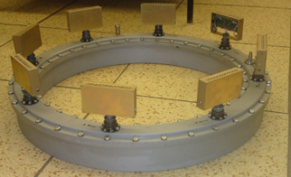
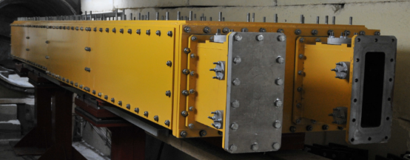
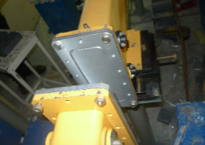
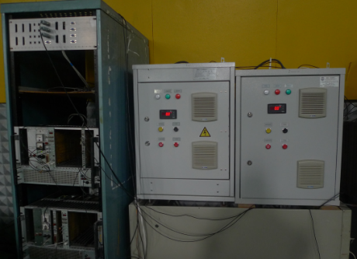
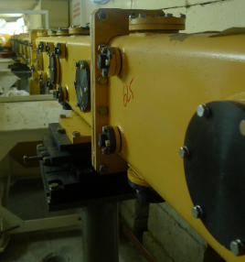
Новый высокоинтенсивный дифрактометр ДН-6 на 6 канале реактора ИБР-2
Детекторная
система
Головная часть нейроновода
Фоновый прерыватель
Хвостовая часть нейтроновода
Наиболее яркий канал
Холодный замедлитель (2019)

Slide 6
Новый высокоинтенсивный дифрактометр ДН-6
Параметры | ДН-6 | ДН-12
Плотность потока в положении образца | ~6×10⁶ n/см²/с | ~1.5×10⁶ n/см²/с
Расстояниe: Замедлитель-образец образец-детектор | 30.0 м 0.5 м | 26.0 м 0.4 м
Разрешение Δd/d (d=2 Å) | 2θ=90°: 0.011 | 2θ=90°: 0.012 2θ=45.5°: 0.022
Время съемки одной точки по давлению | 2-20 ч | 12-36 ч
Объем образца | 0.003-2 мм³ | 0.01-2 мм³
Диапазон давлений | 40 GPa (DAC) 10 GPa (WC) 8 GPa (сапфир) | 10 GPa (WC) 8 GPa (сапфир)
Прирост в светосиле в 12 раз

Slide 7
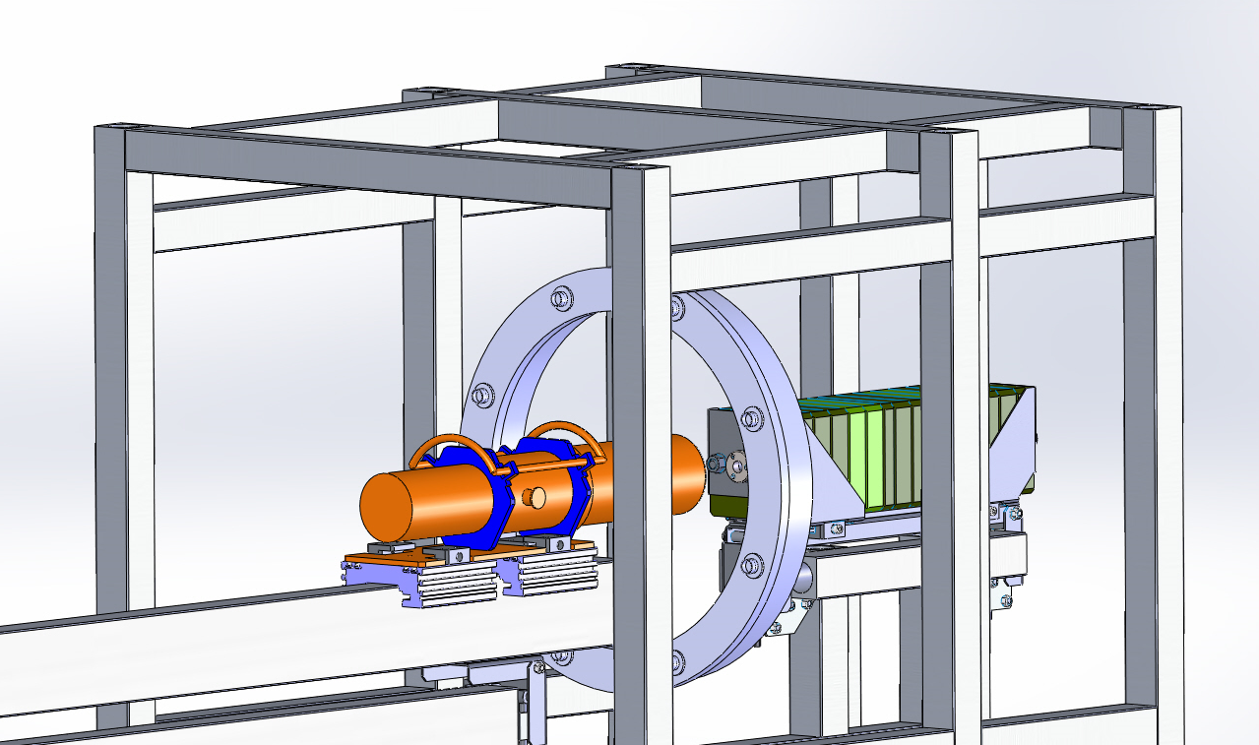
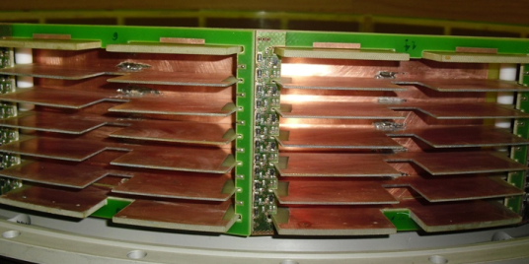
Дифрактометр ДН-6: детекторная система
96 детекторных элементов
6 детекторных колец
He³⁺ наполнение (4 bar)
Электроника для контроля эксперимента и накопления экспериментальных данных
Специальное програмное обеспечение дла контроля эксперимента и конвертации данных

Slide 8
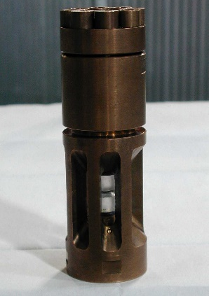
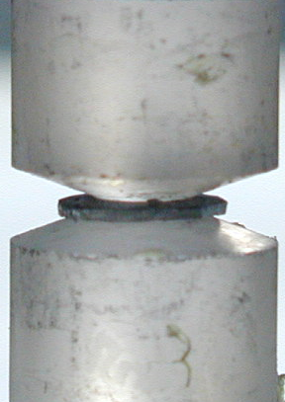
Камеры высокого давления с сапфировыми наковальнями
Максимальное давление - 8 ГПа =80 000 атм
Время экспозиции – 2-3 часа

Slide 9
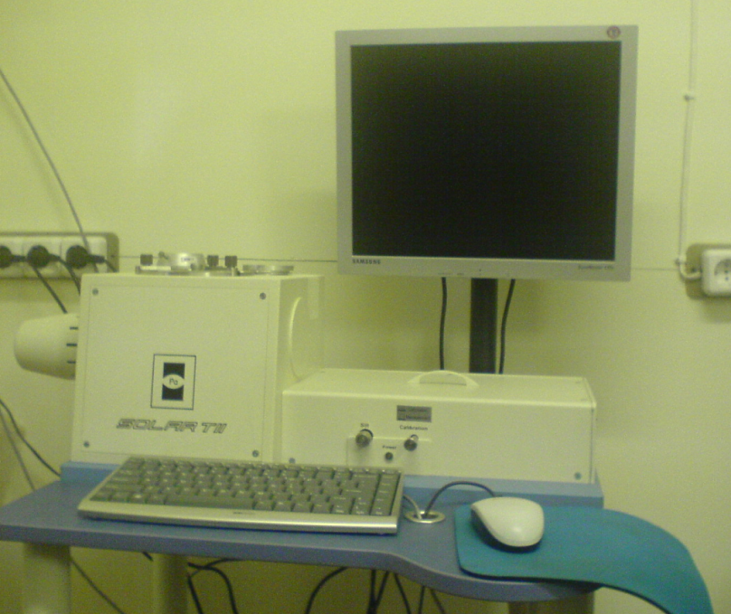
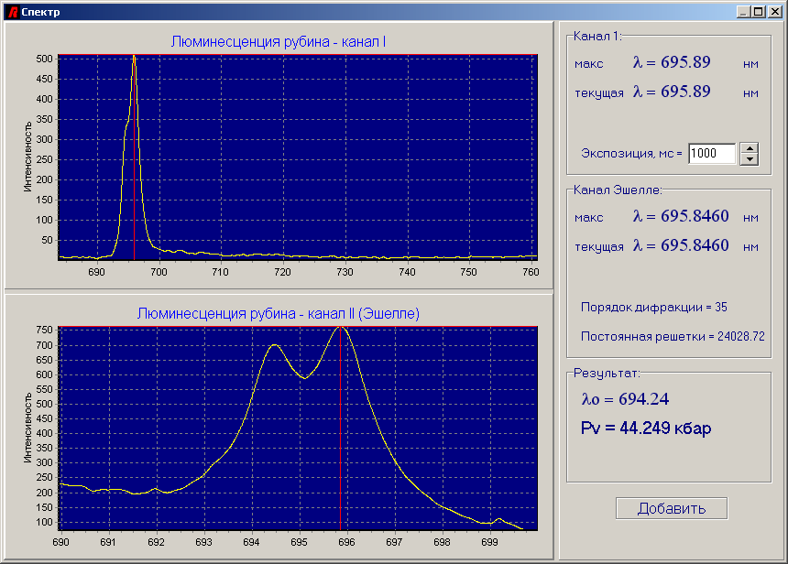
Камеры высокого давления с сапфировыми наковальнями

Slide 10
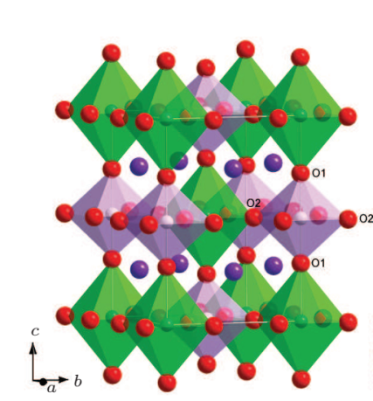
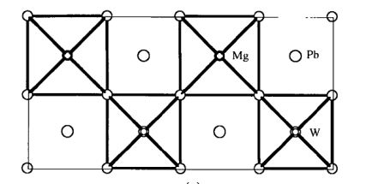
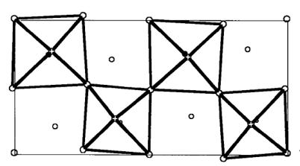
Дифрактометр ДН-6: результаты
Индуцированный давлением фазовый переход в двойном перовскитном антисегнетоэлектрике PbMg_{1/2}W_{1/2}O₃
Кубическая Fm3m параэлектрическая фаза
структурный механизм фазового перехода:
барические коэфициенты параметров и объема элементарной, длин связей W-O and Mg-O
Орторомбическая Pnma антисегнетоэлектрическая фаза
10 точек по давлению:
ДН-12 – 200 ч
ДН-6 - 20 ч

Slide 11
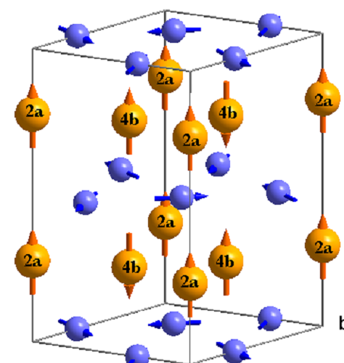
Дифрактометр ДН-6: результаты
Изучение кристаллической структуры при высоком давлении мультиферроика DyMnO₃
Сложная магнитная структура
Исследование кристаллической структуры проблематично: высокое сечение поглащения у Dy
σ~900 barn
Эксперименты на дифрактометре ДН-12 не осуществимы
Эксперименты на ДН-6 успешны

Slide 12
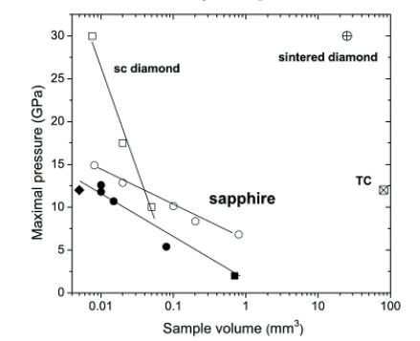
Дифрактометр ДН-6: методика сапфировых наковален
Диаметр площадки 4 мм
Диаметр площадки 2 мм
H = 1 мм
D= 2 мм
V~3 мм³
P_{max}~8 ГПа
H = 0.4 мм
D= 0.8 мм
V~0.2 мм³
P_{max}~13 ГПа
Магнетит Fe₃O₄
Давление до 12.8 ГПа
Температура до 5 K
Время съемки одной P-T точки 4ч
Данные магнитной и кристаллической структуры

Slide 13
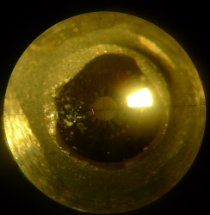
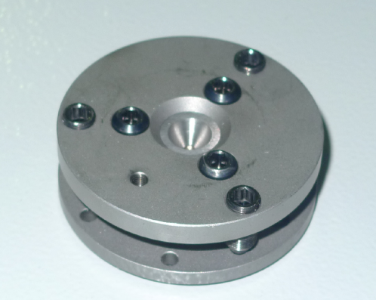
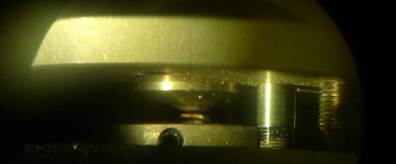
Дифрактометр ДН-6: методика алмазных наковален
Boehler-Almax Plate DAC
Диаметр площадки от 0.4 до 1.2 мм

Slide 14
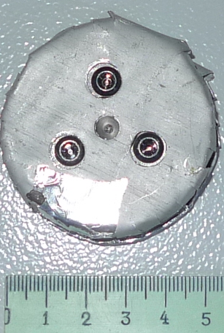
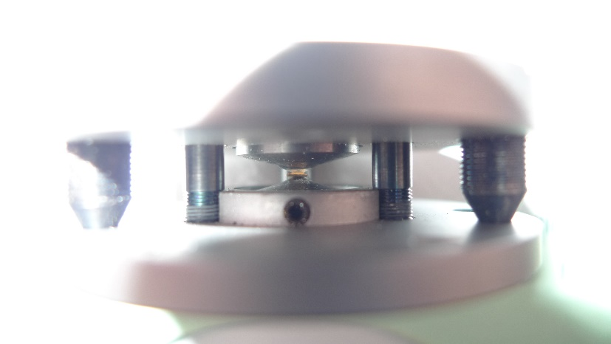
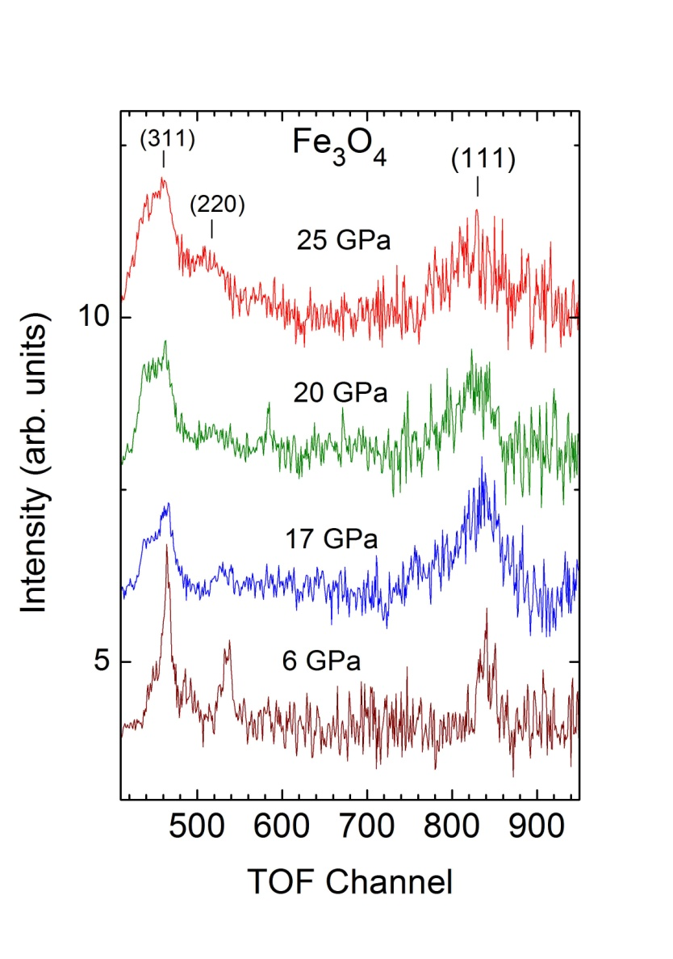
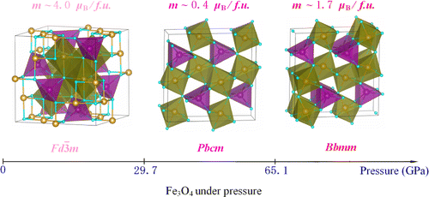
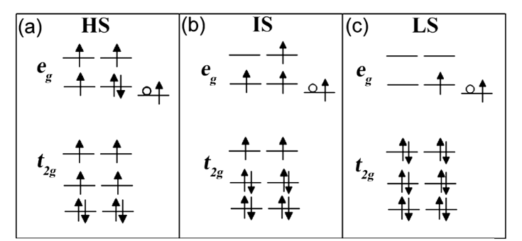
Дифрактометр ДН-6: методика алмазных наковален
Диаметр пов-ти – 0.4-0.8 мм
Объем об-ца – 0.02 мм³
Давление - 34 ГПа
Время экс-та– 48 ч
J. Am. Chem. Soc., 2012, 134 (33), pp 13780–13786
PRL 100, 045508 (2008)

Slide 15
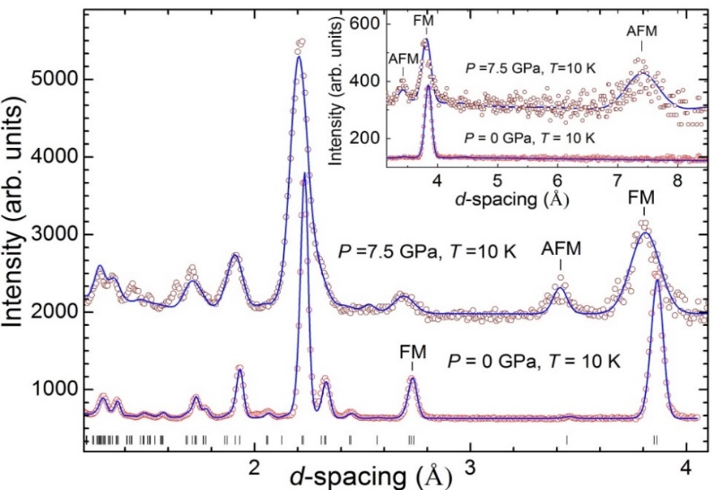
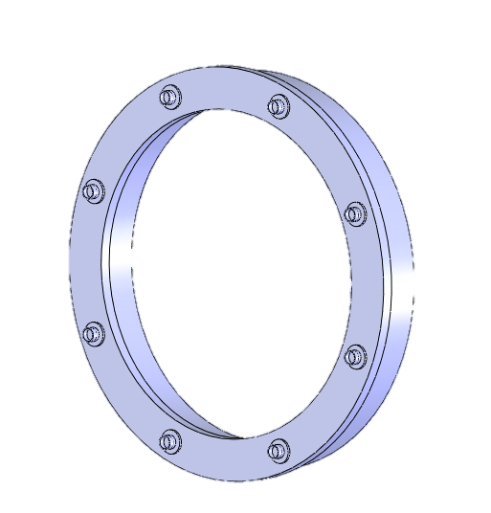
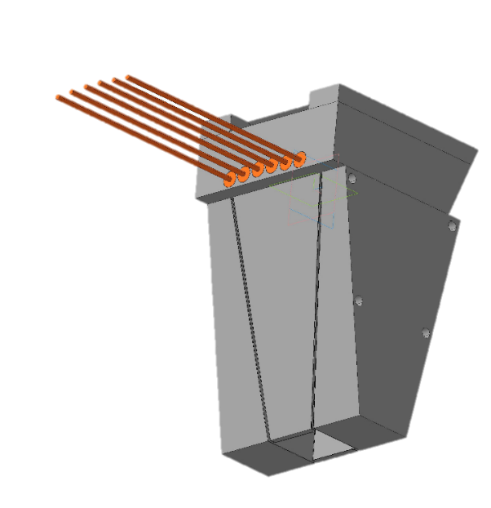
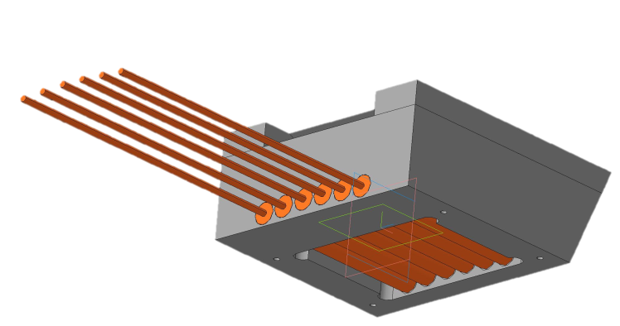
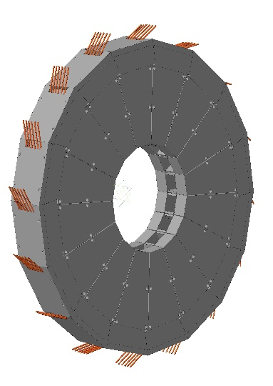
Дифрактометр ДН-6: перспективы
Угол рассеяния
2θ=90⁰
2θ=40⁰

Slide 16
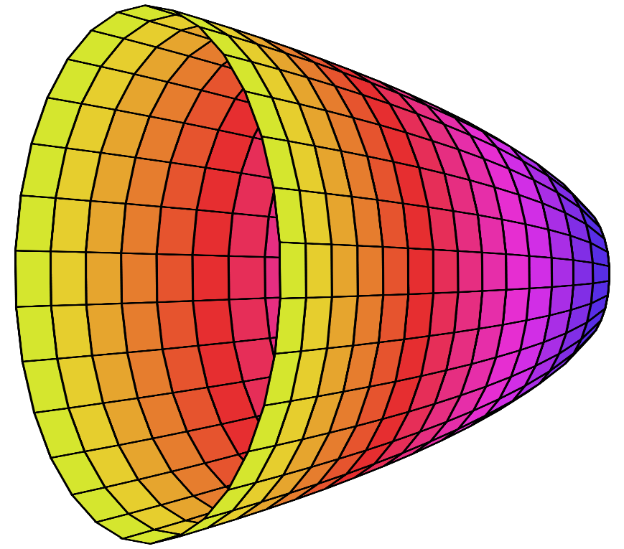
Дифрактометр ДН-6: перспективы
Для образца
180 mm
18 mm
Фокусирующее устройство для нейтронного пучка канала

Slide 17
Возможности дифрактометра ДН-6 в сравнении с аналогичными дифрактометрами на других европейских нейтронных центрах.
 | Дифрактометр ДН-6 на ИБР-2М |  | Дифрактометр G6.1 на LLB | Дифрактометр Pearl на ISIS RAL
Межплоскостные расстояния | 0.6-6 Å |  | 3-60 Å | 0.5-3.2 Å
Возможности | Кристаллическая и магнитная структура |  | Магнитная структура | Кристаллическая структура
Диапазон давлений | 13 ГПа (Сапфировые наковальни) 34 ГПа (азмазные наковальни) |  | 7 ГПа (сапфировые наковални) 20 ГПа (азмазные наковальни) | 10ГПа (наковальни из карбида вольфрама)
Время эксперимента |  | 2-24 ч | 4-12 ч | 4-10 ч

Slide 18
Спасибо за Ваше внимание

